Slide 1


Российская Федерация
Брянская область
ПРОЕКТ «МыВместе»
психолого-педагогическая поддержка и сопровождение семей, воспитывающих детей с ОВЗ (аутизм, задержкой психоречевого и речевого развития) с использованием цифровых технологий в условиях сложной экономической ситуации»
АНО «Центр психологии и развития человека «Сфера»
Notes:
Центр социальной адаптации семей «Сфера»
Руководитель: кандидат психологических наук
Осипова В.В.

Slide 2

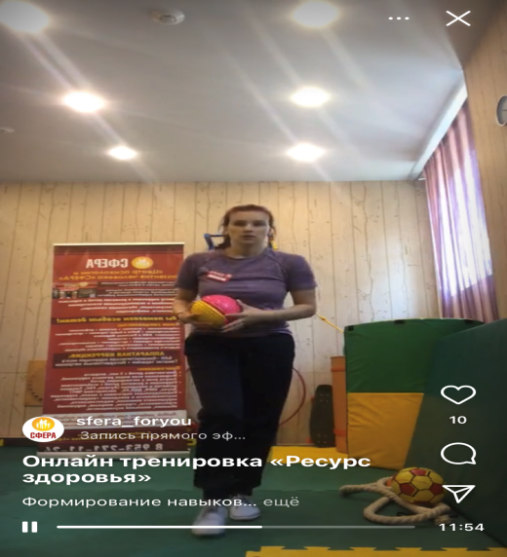
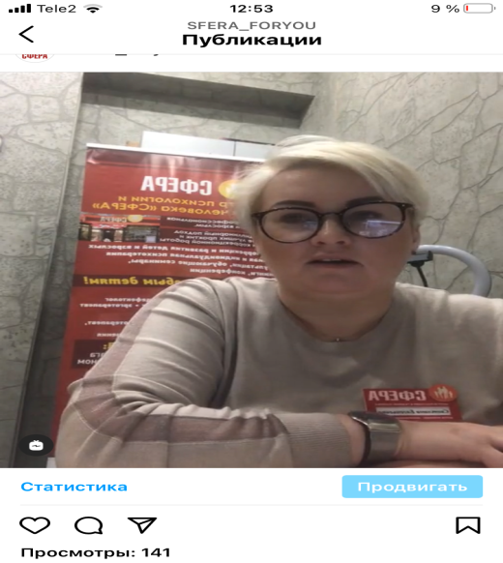
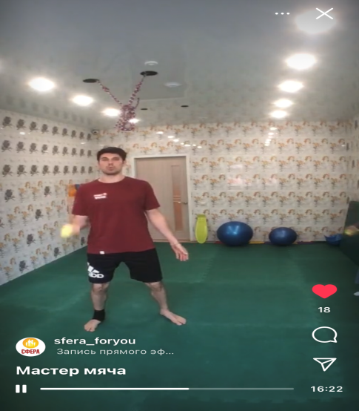
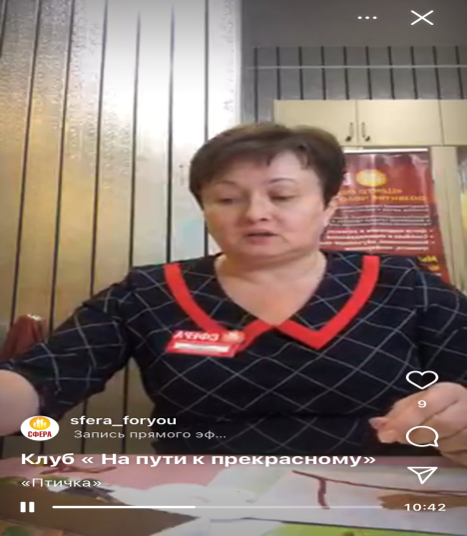
Направления нашей работы
Результаты реализации проекта
Для психолого-педагогической поддержки и сопровождения семей, воспитывающих детей с ОВЗ (аутизм, задержкой психоречевого и речевого развития) были организованы и проведены квалифицированными специалистами: педагогами, инструкторами АФК, дефектологами, арттерапевтами индивидуальные онлайн-занятия Сочетание двигательной, когнитивной, дыхательной и эмоционально-личностной коррекции, совместно воздействующих на формирование каждой функции отвечало принципам комплексного подхода и стимулировало формирование эмоционального, речевого, физического и творческого развития детей. Также онлайн-занятия позволили родителям повысить собственный уровень компетентности, умений, практических навыков для занятий с ребенком дома

Slide 3

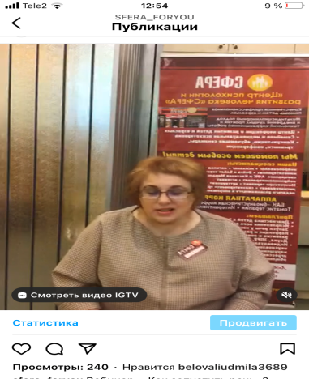
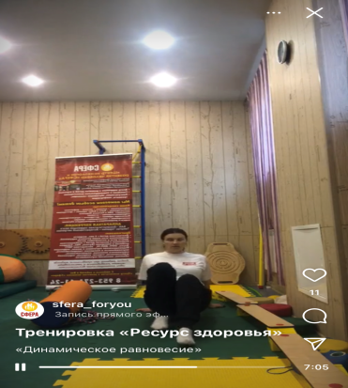
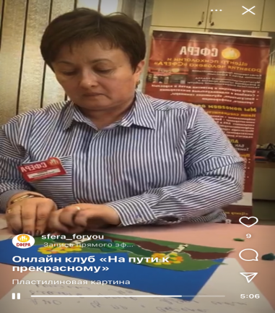
Направления нашей работы
Результаты реализации проекта
Онлайн- тренировки студии физического развития «Ресурс здоровья»позволили скорректировать двигательные и сенсорные нарушения у детей, а также помогли родителям физически развивать детей в домашних условиях и отсутствии возможности посещать залы очно.
Была открыта работа Семейного онлайн-клуба «На пути к прекрасному», целью которого были не только организация и проведение творческих занятий для детей и родителей с квалифицированными педагогами, но и совместная досуговая деятельность, включающая коммуникативное, эстетическое, личностное развитие. Семейный онлайн-клуб «На пути к прекрасному» провел 40 клубных встреч-занятий.
Были подготовлены и проведены открытые вебинары для родителей, специалистов НКО и гос. учреждений, работающих с детьми с ОВЗ, ментальными нарушениями. Вебинары повысили уровень знаний родителей, специалистов о развитии детей, помогли лучше их понять, позволили повысить уровень компетентности родителей, специалистов в вопросах коррекции, развития и психолого-педагогического сопровождения «особенных» детей, также обеспечило всем системное профессиональное сопровождение и поддержку.

Slide 4
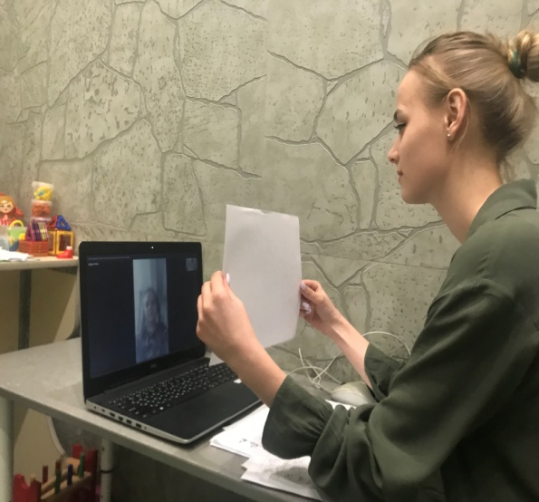
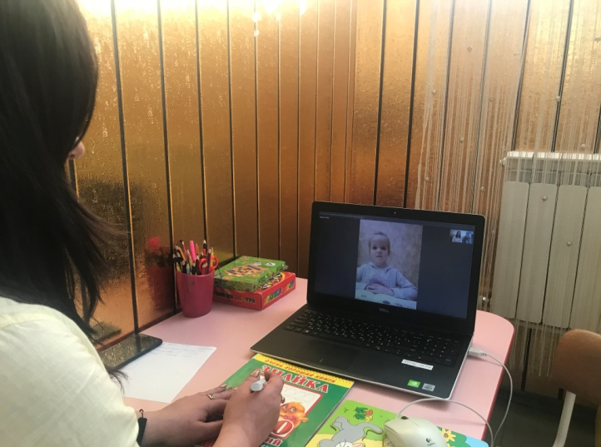
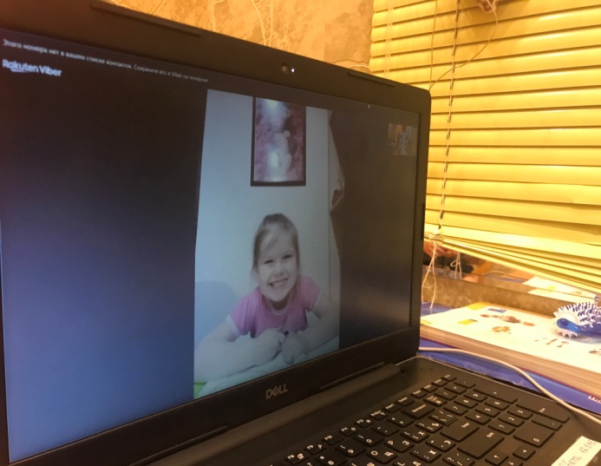
Результаты реализации проекта
Участие в мероприятиях проекта приняло более 300 родителей и специалистов. В результате реализации проекта семьи из Брянской области, воспитывающих детей с ОВЗ и др.ментальными нарушениями улучшали качество жизни, получили онлайн квалифицированную помощь, поддержку и психолого-педагогическое сопровождение. Созданная система онлайн коррекционной помощи, дала возможность для социализации детей с ОВЗ. Индивидуальные онлайн занятия с педагогом и дефектологом помогли развить коммуникативные и когнитивные навыки. Совместные онлайн- занятия родителя и ребенка творчеством и физкультурой с квалифицированными специалистами дали толчок в развитии детей, родители смогли применить полученные знания для занятий дома. Мероприятия в рамках проекта помогли «особенным» семьям выйти из депрессии, улучшить психологический климат в семье, а также в режиме карантина снизить тревожность, стать спокойнее, Вебинары и посты медиа-контента повысили уровень знаний родителей о развитии детей, помогли лучше понимать их. А наш коллектив НКО смог эффективно работать в сложный период.

Slide 5
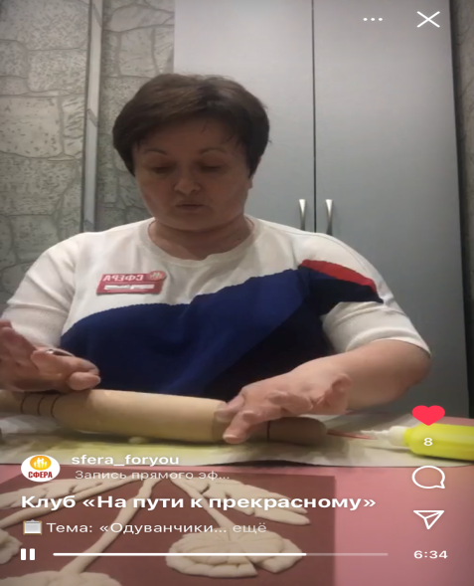
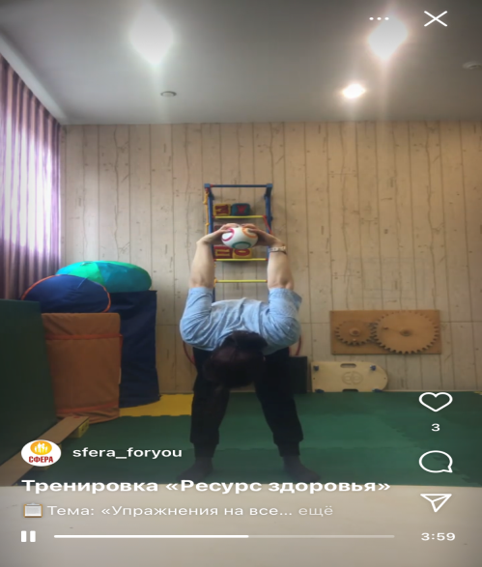
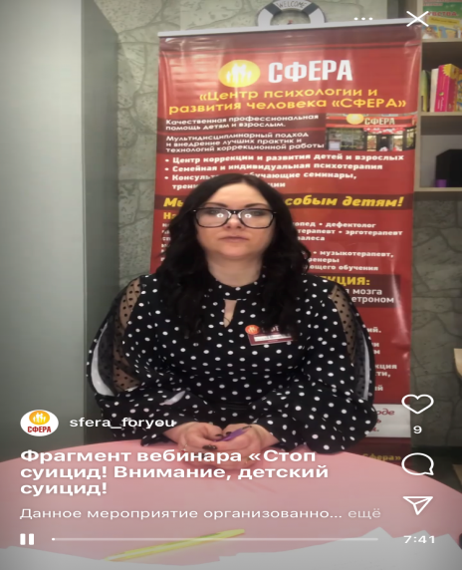
Наличие и характер не запланированных результатов в проекте
Недостатки в ходе реализации проекта
Наличие и характер не запланированных результатов в проекте:
Возможность открытых онлайн встреч, а также полного доступа к просмотру занятий, тренировок , клубов, вебинаров , которое не зависело от времени, даты, доступности контента дало возможность не только быть на связи с 300 семей из Брянской области, воспитывающими детей с ОВЗ и др.ментальными нарушениями, но и протянуть руку помощи в тысячи раз большему, чем было нами заявлено количеству людей из целевой группы. Онлайн-клуб "На пути к прекрасному» посетило 2693 человека ; онлайн-тренировку студии физического развития "Ресурс здоровья« посетили 4132 человека; вебинары просмотрели 7248человек. Это в тысячи раз превышает ожидаемый нами результат. Наш проект дал ощутимое улучшение качества жизни целевой группы.
Из недостатков в ходе реализации проекта можно отметить одно: увеличение срока реализации проекта и увеличение целевой аудитории.

Slide 6
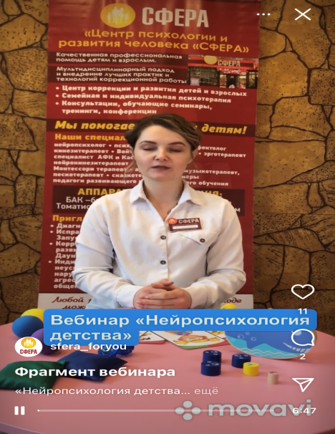

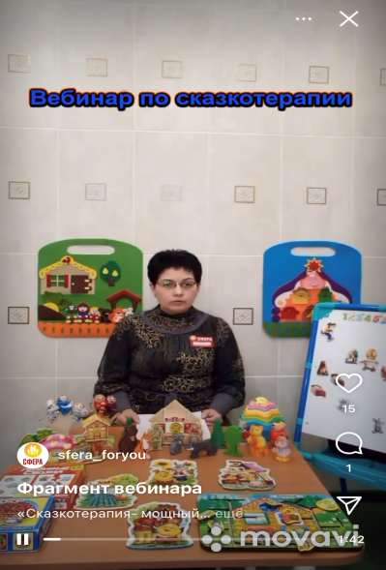
Общие выводы по результатам реализации проекта
Социальный проект "МыВместе - психолого-педагогическая поддержка и сопровождение семей, воспитывающих детей с ОВЗ -аутизмом, задержкой психоречевого (ЗПРР) и речевого развития(ЗРР) с использованием цифровых технологий в условиях сложной экономической ситуации" позволил семьям с детьми с аутизмом, ЗПРР и ЗРР системно получить комплексную помощь и профессиональное сопровождение. Реализация проекта позволила повысить уровень компетентности родителей, имеющих детей с ОВЗ, в вопросах коррекции, развития и психолого-педагогического сопровождения «особенных» детей, обеспечила семьям системное профессиональное сопровождение и поддержку на протяжении всего срока реализации проекта. Внедрены современные онлайн технологии с использованием диджитал-составляющей - другими словами, наша работа по психолого-педагогической поддержке и сопровождению семей, воспитывающих детей с ОВЗ (аутизм, ЗПРР,ЗРР) вышла на новый он-лайн уровень. Таким образом, мы смогли быть на связи со своими подопечными и протянуть им руку помощи, это дало ощутимое улучшение качества жизни целевой группы проекта - детей с ОВЗ и их семей на базе нашей НКО. С внедрением цифровых технологий организованы следующие онлайн-мероприятия: 1. Онлайн-занятия для семей с детьми с ОВЗ- помогли в стимулировании эмоционального, речевого, физического и творческого развития детей. 2.Просветительский мультимедиа-контент и открытые вебинары для родителей, спец-тов НКО и гос. учрежд, работающих с детьми с ОВЗ - позволили повысить как родительскую, так и профессиональную компетенцию. 3. Онлайн-тренировки студии физического развития "Ресурс здоровья" - позволили скорректировать двигательные и сенсорные нарушения, помогли родителям физически развить детей в условиях невозможности посещать наши залы очно. 4. Семейный онлайн-клуб "На пути к прекрасному" - это не только творческие занятия для детей и родителей с квалифицированными педагогами, но и совместная досуговая деятельность, включающая коммуникативное, эстетическое, личностное развитие. Данные мероприятия помогли сохранить эффективно работающий коллектив и не потерять возможность оказания профессиональной помощи и сопровождения семьям с детьми с ОВЗ.

Slide 7
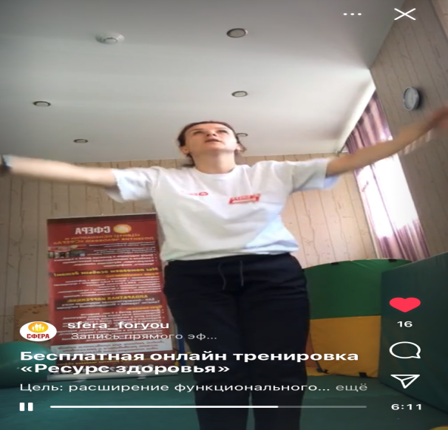
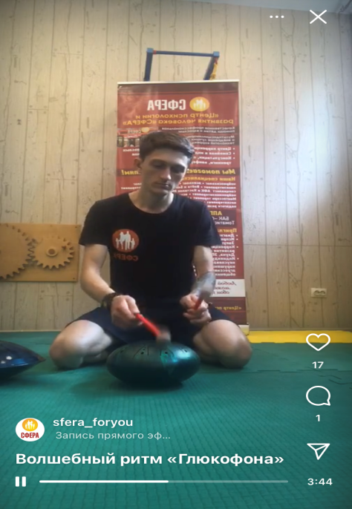
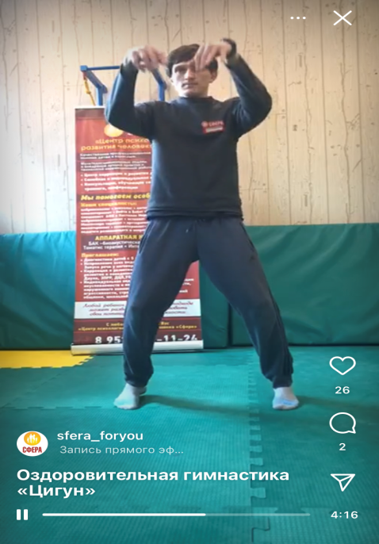
Любой ребенок при правильном подходе может развиваться и реализовывать свои потенциальные возможности.
Необходима опора на сильные стороны ребенка и уважение к его личности

Slide 8
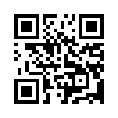
Мы находимся:
Россия, 241000 Брянская обл., г. Брянск, пр-т Ленина 63-А
E-Mail: Sfera.v32@yandex.ru
Наш официальный сайт:
Сайт: sfera4you.ru
Наши профили в социальных сетях:
Instagram: @sfera_foryou
Vkontakte: @centersfera4you
Facebook: @sfera4you
Председатель правления
Осипова Виктория Валерьевна
Тел. +79913331099

